Slide 1

Yucatán
Ficha Estatal
Julio 2026

Slide 2
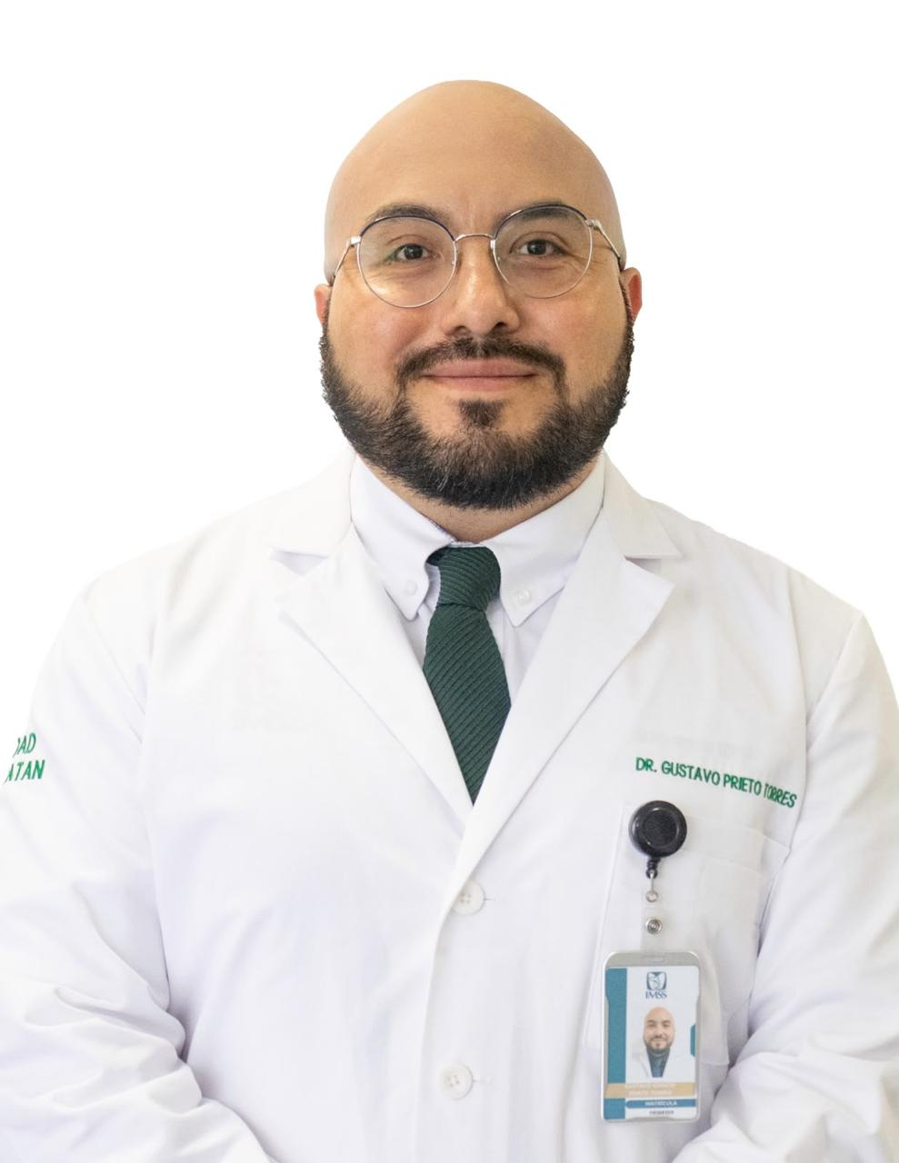
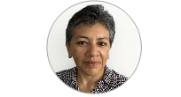

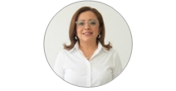
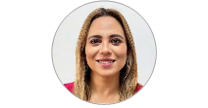

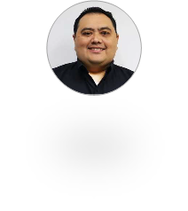
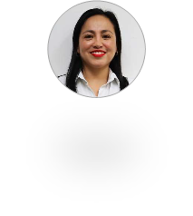
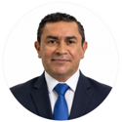
YUCATÁN
Dr. Gustavo Ignacio Prieto Torres.
Médico Internista con especialidad en Geriatría y Maestría en Economía Y Finanzas.
Inicio en el cargo : 16 abril 2026.
Jefatura de Servicios de Prestaciones Médicas | Dra. Maria José Frayre Torres Especialidad Epidemiología. Inicio en el cargo: 16 febrero 2024
Jefatura de Servicios de Salud en el Trabajo, Prestaciones Económicas y Sociales | Dra. Rubí Beatriz Sandoval Cruz. Especialidad en Medicina Familiar. Inicio en el cargo: 16 mayo 2025
Jefatura de Servicios de Afiliación y Cobranza | Lic. Alejandra de Jesús Victorin Contreras Licenciatura en Administración. Inicio en el cargo: 1 noviembre 2020
Jefatura de Servicios de Desarrollo de Personal | CP. Abril Ortega Cruz Licenciatura en Contaduría. Inicio en el cargo: 16 enero 2023
Jefatura de Servicios de Finanzas | LADE. Yerson Sosa Meza Licenciatura en Administración y Desarrollo Empresarial. Inicio en el cargo: 1 junio 2023
Jefatura de Servicios Administrativos | Lic. Carlos Geovani Medina Roca Licenciatura en Derecho. Inicio en el cargo: 16 octubre 2020
Jefatura de Servicios Jurídicos | Lic. Brianly Hernández Lugo Licenciatura en Derecho. Inicio en el cargo: 16 febrero 2023
Secretaría General de la Sección VI | Enf. Javier del Carmen Campos Rosado Licenciatura en Enfermería. Inicio en el cargo: 16 agosto 2024

Slide 3







YUCATÁN
IMSS atiende 70% de la población (incluye COPLAMAR)
Otros 23,137 0.91%
525,524 21%
Población estatal 2,542,536
221,617 9%
1,313,866 52%
458,392 18%
Fuente: CONAPO, proyección a enero de 2026.
Categoría | 2018 | 2026 | Variación
PDA¹ | 1,090,589 | 1,313,866 | 20%
Titulares | 588,759 | 754,894 | 28%
Puestos de trabajo | 374,432 | 434,577 | 16%
Pensionados | 88,566 | 126,870 | 43%
Conservación de derechos | 9,169 | 11,730 | 28%
Sin empleo asociado | 116,592 | 157,712 | 35%
Estudiantes | 110,883 | 151,159 | 36%
Seguro de Salud de Familia² | 2,090 | 803 | -62%
Continuación voluntaria | 3,619 | 5,750 | 59%
Familiares | 501,830 | 558,972 | 11%
Esposa(o)/concubina(rio) | 176,289 | 212,787 | 21%
Hijas e hijos | 224,922 | 208,580 | -7%
Madres y padres | 100,619 | 137,605 | 37%
mayo |  | Variación
2025 | 2026
1,643 | 1,513 | -7%
Personas Trabajadoras Independientes
mayo |  | Variación
2025 | 2026
6,407 | 8,861 | 38%
Fuente: Dirección de Incorporación y Recaudación. Corte mayo de 2026.
¹ Se refiere a personas derechohabientes (titulares y familiares) adscritas a UMF.
² La afiliación al Seguro de Salud de Familia disminuye en virtud del incremento en los nuevos esquemas de aseguramiento.

Slide 4
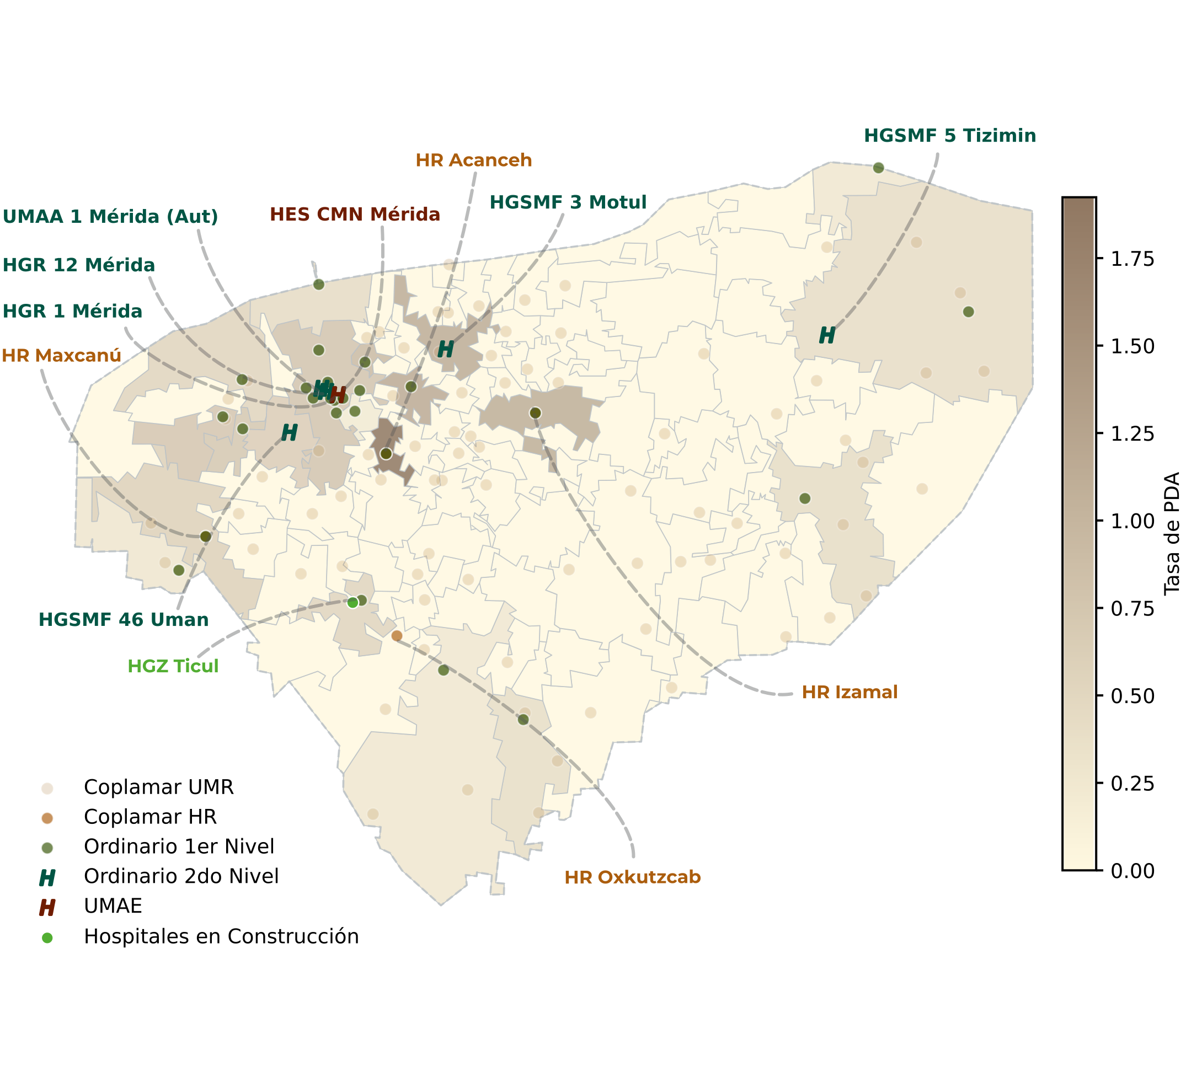
YUCATÁN
Infraestructura médica IMSS e IMSS Coplamar
2o Nivel | Unidades
UMAA (aut) | 1
HR | 4
HGS | 3
HGR | 2
Total | 10
Nivel | IMSS Ordinario
 | Unidades | Consultorios de MF | Camas | Camas no censables
Primer | 27 1 | 160 | 0 | 49
Segundo | 6 | 15 | 659 | 268
Tercer | 1 | 0 | 143 | 50
Total | 34 | 175 | 802 | 367
IMSS-COPLAMAR
Nivel | Unidades | Consultorios de MF | Camas
Primer | 83 | 132 | 0
Segundo | 4 | 16 | 114
Total | 87 | 148 | 114
¹ Incluye 23 UMF, 4 UMFH y no incluye 27 Unidades Auxiliares de Medicina Familiar. ² No incluye Unidades médicas móviles (UMM) ni Brigadas de salud (BS).
Corte de información: mayo de 2026

Slide 5
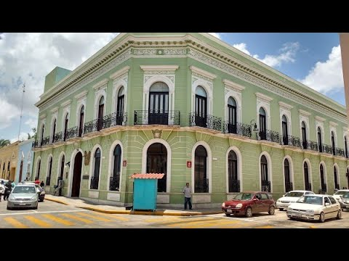
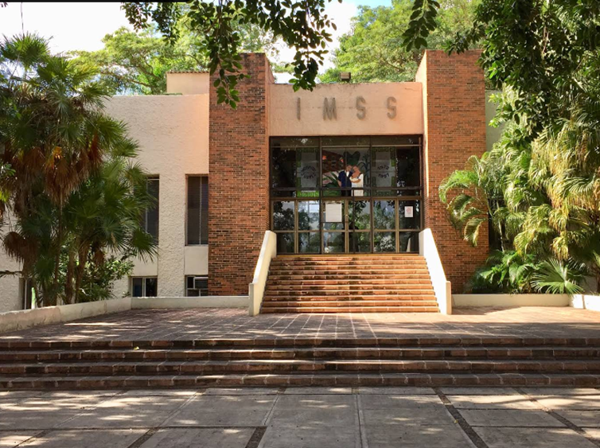
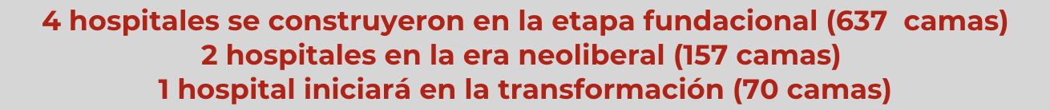
YUCATÁN
Capacidad médica instalada
Primer hospital en la entidad: Hospital General Regional No. 12, Yucatán
Los servicios sociales de la entidad iniciaron el 1 de septiembre de 1957, en 1958 se inauguró la UMF 52 conocida como “Casa Palomeque” dando inicio la atención médica en la entidad.
El HGR 1 fue el primer Hospital del IMSS en el estado. El 18 de enero de 1962 el presidente López Mateos, y el director general del IMSS Benito Coquet lo inauguraron junto con el Centro de Seguridad Social.
Se consolidó como Hospital General Regional de segundo nivel de atención, ofreciendo consulta externa, especialidades médicas, hospitalización, servicios de laboratorio y farmacia.
Unidad | Inicio de operaciones | Camas | Camas no censables | Camas de cuidados intensivos | Salas Quirúrgicas¹ | Consultorios de especialidades
HGR 1 Mérida | Enero de 1962 | 295 | 115 | 20 | 9 | 45
HGR 12 Mérida | Noviembre de 1972 | 258 | 78 | 10 | 6 | 28
HGSMF 46 Uman | Noviembre de 1972 | 39 | 16 | 0 | 1 | 5
HGSMF 3 Motul | Noviembre de 1972 | 45 | 13 | 0 | 1 | 4
HGSMF 5 Tizimin | Noviembre de 1985 | 22 | 14 | 0 | 1 | 5
UMAA 1 Mérida (Aut) | Mayo de 2006 | 0 | 32 | 0 | 3 | 10
Subtotal |  | 659 | 268 | 30 | 21 | 97
IMSS-Coplamar | Inicio de operaciones | Camas | Camas no censables | Camas de cuidados intensivos | Salas Quirúrgicas¹ | Consultorios de especialidades
HR Oxkutzcab | Noviembre de 1982 | 39 | 8 | 0 | 1 | 5
HR Acanceh | Enero de 1996 | 29 | 15 | 0 | 1 | 3
HR Izamal | Enero de 1996 | 28 | 14 | 0 | 1 | 3
HR Maxcanú | Noviembre de 1996 | 18 | 8 | 0 | 1 | 4
Subtotal |  | 114 | 45 | 0 | 4 | 15
UMAE | Inicio de operaciones | Camas | Camas no censables | Camas de cuidados intensivos | Salas Quirúrgicas¹ | Consultorios de especialidades
HES CMN Mérida | Agosto de 2005 | 137 | 50 | 20 | 4 | 20
Subtotal |  | 137 | 50 | 20 | 4 | 20
Total |  | 910 | 363 | 50 | 29 | 132
¹Incluye salas de quirófano, salas híbridas y salas mixtas, no considera salas de tococirugía y expulsión. Fuente: Cédula de actualización de variables seleccionados del IFU enviados por el OOAD. Las consultas de medicina familiar incluyen los hospitales con UMF. Corte de Información: mayo de 2026

Slide 6
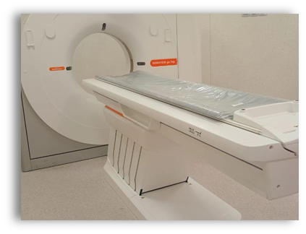

YUCATÁN
Equipo relevante
Unidad | Aparatos de Tomografía | Equipos de Resonancia Magnética | Mastógrafo | Arcos en C | Máquinas de Hemodiálisis | Sala de Hemodinamia
HGR 12 Mérida. | 1 | 0 | 0 | 0 | 6 | 0
HGSMF 5 Tizimin | 0 | 0 | 0 | 0 | 0 | 0
HGSMF 3 Motul | 0 | 0 | 2 | 0 | 0 | 0
UMAA 1 Mérida (Aut) | 0 | 0 | 0 | 0 | 22 | 0
HGR 1 Mérida. | 0 | 0 | 0 | 3 | 8 | 0
HGSMF 46 Uman | 0 | 0 | 1 | 0 | 0 | 0
Subtotal | 1 | 0 | 3 | 3 | 36 | 0
UMAE | Aparatos de Tomografía | Equipos de Resonancia Magnética | Mastógrafo | Arcos en C | Máquinas de Hemodiálisis | Sala de Hemodinamia
HES CMN Mérida | 2 | 1 | 1 | 2 | 0 | 1
Subtotal | 2 | 1 | 1 | 2 | 0 | 1
Total | 3 | 1 | 4 | 5 | 36 | 1
Fortalecimiento de equipo médico
Compra 2025-2026 equipo mayor
2
Tomógrafos
1
Mastógrafos
HES CMN Mérida 256 cortes (2)
$59.3 mdp
HES CMN Mérida
$4.3 mdp
Proyectos de implementación/sustitución 2019-2025. Incluye equipo de la compra 2025-2026. Fuente: Cédula de actualización de variables seleccionadas del IFU, enviadas por el OOAD. Corte de información: marzo de 2026

Slide 7

YUCATÁN
Resumen 2026
Indicador | 2025 | Incremento 2024 vs 2025 | Avance 2026 | Meta 2026 | % avance anual
Consultas de Medicina Familiar¹ | 2,424,712 | 184,401 | 1,094,213 | 2,442,072 | 44.8%
Consultas de Especialidad | 622,708 | 63,005 | 290,175 | 684,010 | 42.4%
Cirugías | 34,107 | 5,049 | 16,379 | 42,642 | 38.4%
Resultados 2025
+184,401
Consultas Medicina Familiar
+63,005
Consultas Especialidad
+5,049
Cirugías
Corte de información: semana 24, 7 junio 2026 ¹Las consultas de medicina familiar incluyen los hospitales con MF.

Slide 8
YUCATÁN
27 Unidades de Medicina Familiar
12 UMF de lunes a viernes
Productividad de consultas de medicina familiar 2025-2026
Unidad | Consultas 2025 | Incremento 2025 vs 2024 | Avance 2026 | Meta 2026 | % avance anual
UMF 8 Tzucacab | 9,112 | 746 | 4,329 | 10,000 | 43.3%
UMF 6 Col. Yucatán | 2,434 | 94 | 1,331 | 4,000 | 33.3%
UMF 7 Coloradas | 3,770 | 857 | 1,472 | 5,000 | 29.4%
UMFH 4 Valladolid | 54,370 | 8,959 | 26,140 | 62,640 | 41.7%
UMF 17 Maxcanu | 25,042 | -2,249 | 10,852 | 25,056 | 43.3%
UMF 21 Samahil | 11,827 | 1,620 | 5,551 | 13,000 | 42.7%
UMF 16 Komchen | 23,126 | 2,318 | 10,291 | 25,056 | 41.1%
UMF 55 Tekax | 20,053 | 92 | 9,976 | 25,056 | 39.8%
UMF 41 Acanceh | 60,765 | -957 | 26,267 | 59,000 | 44.5%
UMF 61 Los Héroes de la Salud | 163,689 | 40,476 | 76,132 | 175,392 | 43.4%
UMF 22 Kinchil | 11,749 | 3,628 | 5,290 | 13,000 | 40.7%
UMF 18 Halachó | 13,576 | 4,690 | 7,128 | 15,000 | 47.5%
Total | 399,513 | 60,274 | 184,759 | 432,200 | 42.7%
432,200 Meta 2026
Avance
42.7%
15 Unidades Médicas de tiempo completo (31 consultorios)
Unidad | 2025 | Incremento 2024 vs 2025 | Avance 2026 | Meta 2026 | % avance anual
UMFH 2 Progreso | 57,424 | 5,989 | 28,289 | 62,640 | 45.2%
UMFH 19 Hunucma | 43,466 | -459 | 20,402 | 50,112 | 40.7%
UMFH 50 Conkal | 31,743 | 2,391 | 15,567 | 31,000 | 50.2%
UMF 14 Kanasin | 76,183 | 6,964 | 34,214 | 74,000 | 46.2%
UMF 13 Chuburna | 78,481 | 6,675 | 35,194 | 82,656 | 42.6%
UMF 54 Ticul | 29,699 | 3,334 | 13,156 | 29,000 | 45.4%
UMF 52 Mérida | 158,096 | 20,174 | 69,595 | 165,312 | 42.1%
UMF 57 La Ceiba | 204,681 | 11,907 | 92,726 | 200,448 | 46.3%
UMF 56 Mérida | 96,131 | 6,717 | 43,476 | 93,000 | 46.7%
UMF 58 Mérida | 276,886 | 12,819 | 125,350 | 275,520 | 45.5%
UMF 59 Mérida | 311,965 | -536 | 136,557 | 303,072 | 45.1%
UMF 31 Izamal | 67,600 | 4,783 | 29,111 | 66,000 | 44.1%
UMF 49 Tixkokob | 45,860 | 3,828 | 20,474 | 45,000 | 45.5%
UMF 60 Poniente | 140,630 | 11,971 | 64,357 | 137,000 | 47.0%
UMF 20 Caucel | 166,601 | 16,409 | 75,010 | 162,000 | 46.3%
Total | 1,785,446 | 112,966 | 803,478 | 1,776,760 | 45.2%
de las consultas en 2025 fueron en fin de semana (170,886 consultas)
Proyectos 2026
1 Nueva UMTC con 1 consultorio
Avance
UMFH 4 Valladolid
En el año 2025 no incluye información de HR y UMR No incluye Unidades Auxiliares de Medicina Familiar, ni hospitales con servicio de medicina familiar. El año de proceso inicia del 26 de diciembre del año anterior al 25 de diciembre del año en curso:2025 (del 26 de dic de 2024 al 25 de dic de 2025). Corte de información: Semana 24, 7 junio 2026

Slide 9
YUCATÁN
Consultas de especialidad 2026
Productividad de consultas de especialidad 2025-2026
Unidad | 2025 | Incremento 2025 vs 2024 | Avance 2026 | Meta 2026 | % Cumplimiento de la meta
HGR 1 Mérida. | 302,263 | 29,291 | 141,108 | 302,220 | 46.7%
HGR 12 Mérida. | 155,352 | 5,204 | 70,134 | 164,250 | 42.7%
HGSMF 46 Uman | 16,989 | 3,795 | 7,563 | 19,710 | 38.4%
HGSMF 3 Motul | 15,371 | 1,520 | 7,366 | 19,710 | 37.4%
UMAA 1 Mérida (Aut) | 34,792 | 9,051 | 15,159 | 46,720 | 32.5%
HGSMF 5 Tizimin | 11,554 | 1,836 | 5,594 | 19,710 | 28.4%
Subtotal | 536,321 | 50,697 | 246,924 | 572,320 | 43.1%
Unidad | 2025 | Incremento 2025 vs 2024 | Avance 2026 | Meta 2026 | % Cumplimiento de la meta
HES CMN Mérida | 86,387 | 12,308 | 43,251 | 111,690 | 38.7%
Subtotal | 86,387 | 12,308 | 43,251 | 111,690 | 38.7%
Total | 622,708 | 63,005 | 290,175 | 684,010 | 42.4%
684,010 Meta 2026
42.4%
Avance
No incluye la productividad de especialidad generada en UMF ni en HR. En el año 2025 no incluye información de HR y UMR. El año de proceso inicia del 26 de diciembre del año anterior al 25 de diciembre del año en curso:2025 (del 26 de dic de 2024 al 25 de dic de 2025). Corte de información: Semana: 24, 7 junio 2026

Slide 10
YUCATÁN
Cirugías 2026
Unidad | 2025 | Incremento 2025 vs 2024 | Avance 2026 | Meta 2026 | % Cumplimiento de la meta
HGR 1 Mérida. | 10,976 | 1,071 | 5,219 | 12,075 | 43.2%
HGSMF 3 Motul | 923 | 121 | 528 | 1,254 | 42.1%
HGR 12 Mérida. | 10,420 | 1,618 | 4,914 | 12,075 | 40.7%
HGSMF 46 Uman | 1,141 | 118 | 510 | 1,254 | 40.7%
UMAA 1 Mérida (Aut) | 6,511 | 1,223 | 3,003 | 7,830 | 38.4%
HGSMF 5 Tizimin | 852 | 127 | 348 | 1,254 | 27.8%
Subtotal | 30,823 | 4,278 | 14,522 | 35,742 | 40.6%
Unidad | 2025 | Incremento 2025 vs 2024 | Avance 2026 | Meta 2026 | % Cumplimiento de la meta
HES CMN Mérida | 3,284 | 771 | 1,857 | 6,900 | 26.9%
Subtotal | 3,284 | 771 | 1,857 | 6,900 | 26.9%
Total | 34,107 | 5,049 | 16,379 | 42,642 | 38.4%
42,642 Meta 2026
38.4%
Avance
No incluye las cirugías realizadas en HR. Sólo se consideran cirugías principales. Corte de información: Semana: 24, 7 junio 2026

Slide 11
YUCATÁN
278 total especialistas contratados en el draft 2026
133 en Hospitales, 2 en sede, 6 en UMF y 137 sustitutos
133 en Hospitales (1 de 3)
Unidad | Especialidad | No.
Hospital General Regional 1 | Angiología y Cirugía Vascular | 1
 | Endoscopia | 1
 | Gastroenterología | 1
 | Ginecología y Obstetricia | 2
 | Medicina Interna | 1
 | Neonatología | 1
 | Neurología | 2
 | Neurología Pediátrica | 1
 | Urgencias Pediátrica | 1
 | Total | 11
Unidad | Especialidad | No.
Hospital General de Zona 62 | Anatomía Patológica | 1
 | Anestesiología | 1
 | Cirugía General | 1
 | Ginecología Oncológica | 2
 | Ginecología y Obstetricia | 1
 | Imagenología Diagnóstico y Terapéutica | 1
 | Nefrología | 1
 | Neumología | 2
 | Pediatría | 1
 | Total | 11
Unidad | Especialidad | No.
Hospital General de Subzona C/MF 46 | Anestesiología | 1
 | Total | 1
Unidad | Especialidad | No.
Hospital Rural Acanceh | Anestesiología | 4
 | Cirugía General | 2
 | Ginecología y Obstetricia | 6
 | Imagenología Diagnóstico y Terapéutica | 3
 | Medicina Interna | 1
 | Medicina de Urgencias | 4
 | Pediatría | 4
 | Traumatología y Ortopedia | 2
 | Total | 26
Unidad | Especialidad | No.
Hospital General Regional 12 | Anestesiología | 1
 | Ginecología y Obstetricia | 2
 | Neurología | 1
 | Otorrinolaringología y Cirugía de Cabeza y Cuello | 1
 | Total | 5
Unidad | Especialidad | No.
Hospital General de Subzona C/MF 5 | Anestesiología | 1
 | Medicina Interna | 1
 | Total | 2
Unidad | Especialidad | No.
Hospital Rural Maxcanú | Anestesiología | 3
 | Cirugía General | 5
 | Ginecología y Obstetricia | 2
 | Imagenología Diagnóstico y Terapéutica | 1
 | Medicina Interna | 1
 | Medicina de Urgencias | 7
 | Pediatría | 1
 | Traumatología y Ortopedia | 3
 | Total | 23
Unidad | Especialidad | No.
Hospital Rural Oxkutzcab | Anestesiología | 3
 | Cirugía General | 4
 | Ginecología y Obstetricia | 4
 | Medicina de Urgencias | 4
 | Pediatría | 1
 | Total | 16

Slide 12
YUCATÁN
YUCATÁN
278 total especialistas contratados en el draft 2026
133 en Hospitales (2 de 3)
Unidad | Especialidad | No.
Hospital Rural Izamal | Anestesiología | 3
 | Cirugía General | 5
 | Ginecología y Obstetricia | 7
 | Imagenología Diagnóstico y Terapéutica | 2
 | Medicina Interna | 1
 | Medicina de Urgencias | 6
 | Pediatría | 1
 | Traumatología y Ortopedia | 3
 | Total | 28
Unidad | Especialidad | No.
Hospital de Especialidades 1 | Anestesiología | 1
 | Cardiología | 3
 | Cirugía Cardiotorácica | 1
 | Coloproctología | 1
 | Ginecología y Obstetricia | 1
 | Hemodinamia | 1
 | Oncología Médica | 1
 | Servicios de Sangre | 1
 | Total | 10
2 en Sede delegacional
Unidad | Especialidad | No.
Sede Delegación | Imagenología Diagnóstico y Terapéutica | 1
 | Medicina Familiar | 1
 | Total | 2
6 en Unidades de Medicina Familiar
Unidad | Especialidad | No.
Unidad de Medicina Familiar 20 | Medicina Familiar | 1
 | Medicina del Trabajo y Ambiental | 1
 | Total | 2
Unidad | Especialidad | No.
Unidad de Medicina Familiar 31 | Medicina Familiar | 1
 | Total | 1
Unidad | Especialidad | No.
Unidad de Medicina Familiar 57 | Medicina de Urgencias | 1
 | Total | 1
Unidad | Especialidad | No.
Unidad de Medicina Familiar 58 | Medicina Familiar | 1
 | Total | 1
Unidad | Especialidad | No.
Unidad de Medicina Familiar C/hosp 2 | Medicina Familiar | 1
 | Total | 1

Slide 13
YUCATÁN
278 total especialistas contratados en el draft 2026
137 especialistas sustitutos (3 de 3)
Unidad | Especialidad | No.
Sustitución 8 (Parte 1) | Alergia e Inmunología Clínica | 1
 | Anatomía Patológica | 2
 | Anestesiología | 24
 | Audiología Otoneurología y Foniatría | 1
 | Cardiología | 3
 | Cirugía Cardiotorácica | 1
 | Cirugía General | 4
 | Epidemiología | 6
 | Geriatría | 3
 | Ginecología y Obstetricia | 8
 | Hematología | 2
 | Hematología Pediátrica | 1
 | Imagenología Diagnóstico y Terapéutica | 6
 | Infectología | 1
 | Medicina Familiar | 26
Unidad | Especialidad | No.
Sustitución 8 (Parte 2) | Medicina Interna | 11
 | Medicina de Rehabilitación | 2
 | Medicina de Urgencias | 4
 | Medicina del Enfermo en Estado Crítico | 2
 | Medicina del Trabajo y Ambiental | 2
 | Nefrología | 1
 | Neonatología | 3
 | Neumología | 1
 | Neurocirugía | 2
 | Oftalmología | 4
 | Pediatría | 5
 | Psiquiatría | 1
 | Radioncología Directa | 1
 | Traumatología y Ortopedia | 7
 | Urología | 2
 | Total | 137
Sustitutos se integran a los Listados de Bolsa de Trabajo, para cubrir las futuras vacantes por jubilación, renuncia, fallecimiento, etc., así como ausentismo programado y no programado.

Slide 14
YUCATÁN
Contrataciones por especialidad (1 de 2)
Especialidad | Número | % Acumulado
Anestesiología | 42 | 15.1%
Ginecología y Obstetricia | 33 | 26.9%
Medicina Familiar | 31 | 38.1%
Medicina de Urgencias | 26 | 47.4%
Cirugía General | 21 | 55.0%
Medicina Interna | 16 | 60.7%
Traumatología y Ortopedia | 15 | 66.1%
Imagenología Diagnóstico y Terapéutica | 14 | 71.2%
Pediatría | 13 | 75.8%
Cardiología | 6 | 78.0%
Epidemiología | 6 | 80.2%
Oftalmología | 4 | 81.6%
Neonatología | 4 | 83.0%
Neumología | 3 | 84.1%
Geriatría | 3 | 85.2%
Medicina del Trabajo y Ambiental | 3 | 86.3%
Anatomía Patológica | 3 | 87.4%
Neurología | 3 | 88.4%
Urología | 2 | 89.2%
Medicina del Enfermo en Estado Crítico | 2 | 89.9%
Neurocirugía | 2 | 90.6%
Nefrología | 2 | 91.3%
Hematología | 2 | 92.0%
Cirugía Cardiotorácica | 2 | 92.8%
Ginecología Oncológica | 2 | 93.5%

Slide 15
YUCATÁN
Contrataciones por especialidad (2 de 2)
Especialidad | Número | % Acumulado
Medicina de Rehabilitación | 2 | 94.2%
Endoscopia | 1 | 94.6%
Coloproctología | 1 | 94.9%
Angiología y Cirugía Vascular | 1 | 95.3%
Audiología Otoneurología y Foniatría | 1 | 95.6%
Alergia e Inmunología Clínica | 1 | 96.0%
Gastroenterología | 1 | 96.4%
Hematología Pediátrica | 1 | 96.7%
Hemodinamia | 1 | 97.1%
Infectología | 1 | 97.4%
Neurología Pediátrica | 1 | 97.8%
Oncología Médica | 1 | 98.2%
Otorrinolaringología y Cirugía de Cabeza y Cuello | 1 | 98.5%
Radioncología Directa | 1 | 98.9%
Psiquiatría | 1 | 99.2%
Servicios de Sangre | 1 | 99.6%
Urgencias Pediátrica | 1 | 99.9%
Total | 278 | 100.0%

Slide 16



YUCATÁN
Lista de espera por especialidad y por cirugía prioritaria 2026
Especialidad | Total | % acumulado total
Urología | 1,023 | 19.8%
Oftalmología | 998 | 39.2%
Cirugía General | 850 | 55.7%
Reemplazos Articulares | 788 | 70.9%
Obstetricia | 369 | 78.1%
Ortopedia | 324 | 84.4%
Traumatología y ortopedia | 290 | 90.0%
Ginecología | 207 | 94.0%
Columna | 164 | 97.2%
Otorrinolaringología | 145 | 100.0%
Total | 5,158 | 100.0%
Cirugía prioritaria | Total | % del total
Catarata | 752 | 36.7%
Sustitución de rodilla | 720 | 71.8%
Sustitución de cadera | 176 | 80.4%
Colecistectomías | 167 | 88.5%
Hernioplastías abdominales | 133 | 95.0%
Histerectomías | 67 | 98.3%
Mastectomías | 35 | 100.0%
Total | 2,050 | 100.0%
Corte de información: semana 24, 7 junio 2026
Vive saludable, Vive feliz
Total de Escuelas | Escuelas visitadas | Población | Menores tamizados
1,257 | 1,198 | 232,993 | 150,701
Corte de información: 18 junio 2026
Brigadas | Personal de enfermería IMSS
12 | 60
En cada brigada participan 5 personas del IMSS.
9,354
Valoraciones nutricionales
11,827
Valoraciones bucales
3,830
Salud visual

Slide 17






YUCATÁN
Personal Total: 11,996 Personal de Salud: 7,575
Médicos Generales
+26.9%
Médicos Especialistas
+40.7%
2018 | 2026
104 | 132
2018 | 2026
1,304 | 1,835
Enfermeras
+13.6%
Paramédicos
+16.1%
2018 | 2026
2,374 | 2,696
2018 | 2026
1,565 | 1,817
Residentes
+58.1%
Técnicos
-10.3%
2018 | 2026
506 | 800
2018 | 2026
329 | 295
Fuente: Dirección de Administración. Base SIAP comparativa del diciembre 2018 con el 15 de junio 2026.
Egreso de residentes
Top 5 Egresos 2025 | Cantidad
Medicina Familiar | 41
Medicina de Urgencias | 26
Anestesiología | 19
Medicina Interna | 18
Pediatría | 14
Top 5 Egresos 2026 | Cantidad
Medicina Familiar | 42
Medicina de Urgencias | 29
Cirugía General | 21
Anestesiología | 21
Medicina Interna | 21
Se muestra el total de egresos en la entidad y sólo las cinco especialidades con mayor egresos de cada año. Corte de información marzo 2026. Fuente: Dirección de Prestaciones Médicas.
Vacantes
Personal médico | 33
Personal de Enfermería | 42
Personal administrativos y básico | 55
Personal paramédico y técnico | 40
Total | 170
Fuente: Sistema de Información Operativa. Personal de base. Corte de información: mayo 2026.

Slide 18

YUCATÁN
Principales motivos de consulta, egresos, defunciones y cirugías
Medicina Familiar | Especialidades | Cirugías | Egresos | Defunciones
Diabetes mellitus (160,789) | Traumatismos e intoxicaciones (21,341) | Cirugía de cataratas (Facoemulsificación con implante de lente intraocular) (1,550) | Embarazo, parto y puerperio (2,866) | Enfermedades del corazón (159)
Enfermedades del corazón (154,970) | Tumores malignos (13,486) | Cesárea (1,494) | Cataratas (1,663) | Tumores malignos (133)
Infecciones respiratorias agudas (34,361) | Enfermedades y trastornos de las articulaciones (12,166) | Traumatismos y envenenamientos (1,050) | Tumores malignos (1,634) | Neumonía e influenza (127)
traumatismos e intoxicaciones (21,238) | Trastornos de la piel y tejidos superficiales (7,654) | Cirugía de vesicula biliar (Colecistectomía) (764) | Traumatismos e intoxicaciones (1,375) | Enfermedades cerebrovasculares (106)
Enfermedades mentales (16,749) | Problemas y enfermedades de la columna vertebral (7,342) | Cirugía de Hernias (Hernioplastía) (643) | Insuficiencia renal (1,143) | Enfermedades del hígado (93)
ESTADO DE MÉXICO
El número de casos se presentan entre paréntesis. Fuente: IMSS/DPM/División de Información en Salud/Motivos de Consulta Externa (SUI27). Sistema de información Médico Operativo Central (SIMOC). Periodo: enero-diciembre 2025
Día típico
9,952
consultas de Medicina Familiar
827
consultas
dentales
100
cirugías
137
egresos
2,735
consultas de Especialidad
947
consultas de Urgencias
14
partos
consultas diarias
14,461
Corte de información: marzo 2026

Slide 19
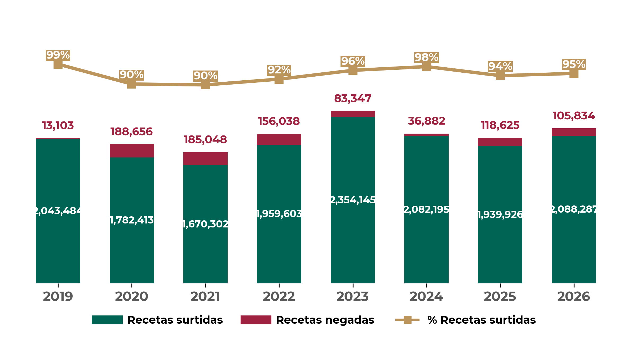
YUCATÁN
Recetas surtidas y negadas
Comparación interanual de enero a mayo de cada año
Fuente: Portal de Control de Abasto. En 2026, se muestra lo correspondiente al periodo del 1 de enero al 31 de mayo de 2026.
Recetas manuales y electrónicas
Año | Manuales | Electrónicas | Porcentaje de electrónicas
2019 | 181,102 | 1,875,485 | 91.2%
2026 | 140,568 | 2,053,553 | 93.6%
Fuente: Portal de Control de Abasto. En 2026, se muestra lo correspondiente al periodo del 1 de enero al 31 de mayo de 2026.

Slide 20
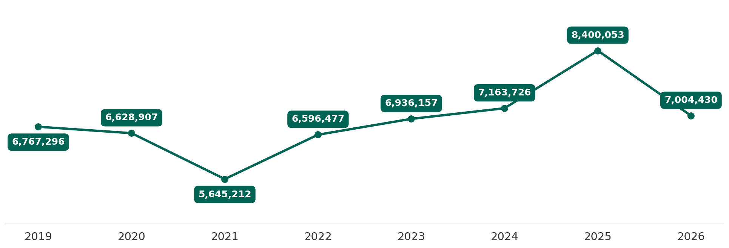
YUCATÁN
Abasto de Medicamentos
Piezas consumidas
Medicamentos con mayor demanda
Con mayor demanda de enero a mayo de 2026
Nombre | Consumo
Paracetamol, tableta (analgésico) | 294,840
Losartán, gragea o comprimido recubierto (hipertensión) | 290,617
Pioglitazona, tableta (hipoglucemiante) | 216,954
Atorvastatina, tableta (reducir colesterol y triglicéridos) | 213,671
Metformina, tableta (hipoglucemiante) | 188,401
Dapagliflozina, tableta (hipoglucemiante) | 172,543
Hidroclorotiazida, tableta (diurético) | 141,592
Pantoprazol o Rabeprazol u Omeprazol, tableta o gragea o cápsula (antiácido) | 135,202
Loratadina, tableta o gragea (antihistamínico) | 133,597
Telmisartán, tableta (antihipertensivo) | 124,622
Fuente: Portal de Control de Abasto. En 2026, se muestra lo correspondiente al periodo del 1 de enero al 31 de mayo de 2026.

Slide 21

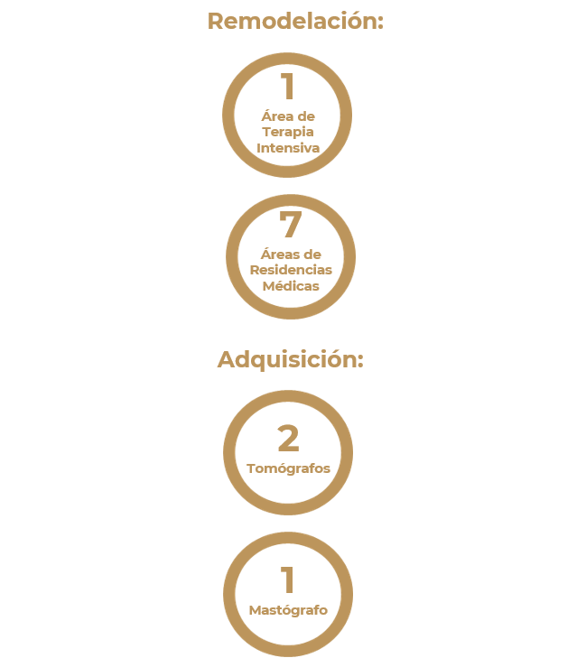
YUCATÁN
¿Qué se hizo?
2025
657.5
mdp
Acciones 2025
Obras de Conservación 2025 | Monto (mdp)
Mantenimiento de Infraestructura (PAO 2025) | $416.5
Intervención en áreas de residencias médicas en 7 unidades (H. de Especialidades No.1, HGR No.1 , HGR No.12, UMF No. 20, UMF No.58, UMF No.59, UMF No. 60 en Mérida) | $54.6
Remodelación y mejora de imagen en el HGR 12 Mérida | $50.1
Intervención en áreas de terapia intensiva en UMAE HE 1 Mérida | $21.3
Intervención en áreas de mejora en subdelegación Mérida | $19.8
Intervención en áreas de accesibilidad (rampas) en UMAE HE No. 1 Yucatán | $2.4
Subtotal | $564.7
Equipo Médico 2025, Instalación 2026 | Monto (mdp)
Adquisición de 18 piezas de equipo médico: 1 monitor de radiación de pared,1 monitor de signos vitales para el traslado del paciente. (con protección antimagnética), 1 equipo de anestesia básica (con protección antimagnética), 1 congelador horizontal para vacunas, 8 refrigeradores para vacunas, 3 refrigeradores con congelador de 5.4 pies cúbicos, 1 mastógrafo digital con estereotaxia y tomosíntesis, 2 tomógrafos axiales computarizados de alta resolución | $68.0
Equipamiento Electromecánico 2025 | Monto (mdp)
Adquisición de elevadores | $24.8

Slide 22


YUCATÁN
¿Qué se hará?
2026
948
mdp
Acciones 2026
Construcción:
Obras de Infraestructura 2026 | Monto (mdp)
Hospital General de Zona Ticul 2da Etapa | $400.0
Nueva UMF 10+5 con AMC, Francisco de Montejo, Mérida | $198.5
2 CECI, Ciudad Caucel y Serapio Rendón | $92.0
Subtotal | $690.5
2
CECI
1
Hospital
Obras de Conservación 2026 | Monto (mdp)
Mantenimiento de infraestructura (PAO 2026) | $166.1
Equipamento del Centro de Mezclas UMU No. 12 | Por definir
Subtotal | $166.1
1
Centro de
Mezclas
1
UMF
Equipo Médico 2026, Instalación 2026 | Monto (mdp)
Programa para la Adquisición de Equipo CeSiECQ Mérida | $32.0
Equipamiento Electromecánico 2026 | Monto (mdp)
4 Equipos electromecánicos para casas de máquinas en el HGR No. 12 y el HE de la UMAE Mérida | $59.4
Acciones en planeación
Obras de Infraestructura | Monto (mdp)
Remodelación y ampliación del área de Urgencias HGR No. 12 Benito Juárez, Mérida. | $67.5
Ampliación de UCIA y UCIP en HGR No. 12 Benito Juárez, Mérida. | $34.7
Total | $102.2
Monto aproximado
Propuestas en valoración
29
12 Predios en ruta 2026
Estatus terrenos ¹ |  | Municipios
 | 3 Reserva IMSS | Mérida (2), Valladolid
 | 9 Donación | Caucel, Halachó, Hunucmá, Izamal, Kanasín (2), Kinchil, Maxcanú, Mérida (2), Tizimín (2), Tzucacab, Umán (2)
28 CECI IMSS
1 CECI CAMPO
2026
2025-2030
1 Terrenos validados. 2 CECI para entregar a SICT en Mérida (Ciudad Caucel) y Mérida (Serapio Rendon).
11 CECI en validación o en integración de expediente para donación en Mérida, Tzucacab, Tizimín, Kanasín, Umán, Hunucmá e Izamal.

Slide 23


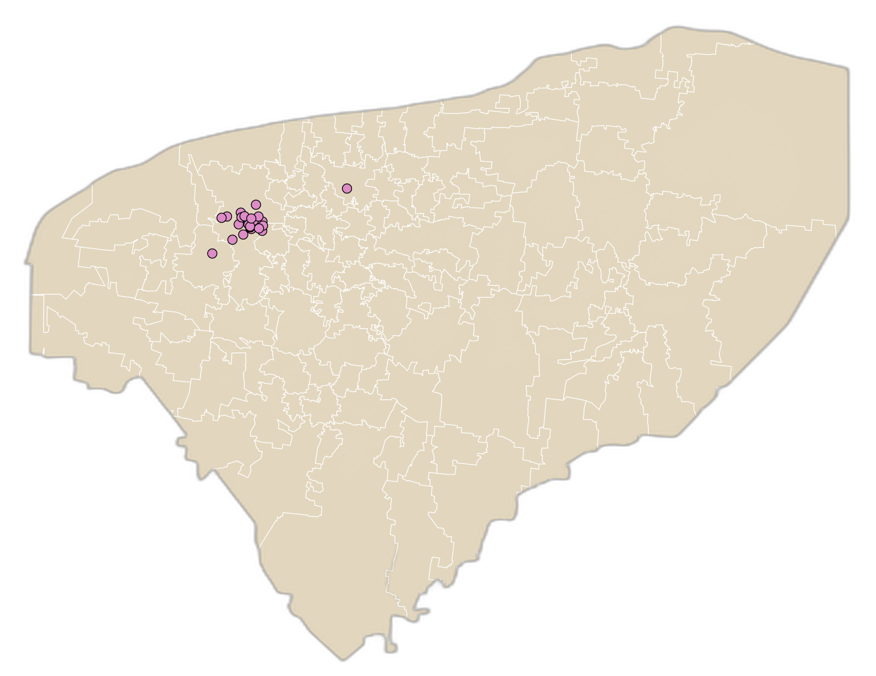
YUCATÁN
Infraestructura de prestaciones sociales
GUARDERÍAS
25 unidades 1 directas 24 indirectas | 3,260 inscritos 830 en espera
BIENESTAR SOCIAL
1 CRESTCAP | Mérida
1 Centro de Seguridad Social | Mérida
1 Teatro (inhabilitado) | Mérida
CENTROS VACACIONALES, VELATORIOS Y TIENDAS
1 Tienda IMSS-SNTSS | No. 127 Mérida El Fènix
1 Velatorio | Mérida
Guarderías 25
Fuente: Dirección de Prestaciones Económicas y Sociales, mayo de 2026.

Slide 24
YUCATÁN
Actividad económica
PRINCIPALES EMPLEADORES
Empleador público | Empleos Anterior | Empleos Actual | Variación | Empleador Privado | Empleos Anterior | Empleos Actual | Variación
Gobierno del Estado Libre y Soberano de Yucatán | 52,430 | 52,374 | -0.1% | Embotelladoras Bepensa S.A. de C.V. | 8,020 | 8,095 | 0.9%
Instituto Mexicano del Seguro Social | 11,690 | 11,996 | 2.6% | Comercializadora Porcícola Mexicana S.A. de C.V. | 5,627 | 5,579 | -0.9%
Municipio de Mérida del Estado de Yucatán | 7,713 | 7,739 | 0.3% | Bachoco S.A. de C.V. | 5,172 | 5,167 | -0.1%
Puestos de trabajo, por tipo de sector
May 2025
May 2026
-12.19%
-4.14%
-3.04%
+1.93%
+1.98%
+2.03%
+2.53%
+2.65%
+15.37%
Puesto de trabajo, por tipo de contratación
Mes | Permanente |  | Eventual |  | Total
 | Urbano | Campo | Urbano | Campo
May 2025 | 395,324 | 3,600 | 38,497 | 535 | 437,956
May 2026 | 398,061 | 3,591 | 32,401 | 524 | 434,577
Variación % | +0.7% | -0.2% | -15.8% | -2.1% | -0.8%
Fuente: Dirección de Incorporación y Recaudación.

Slide 25

YUCATÁN
Puestos de trabajo y salario base de cotización
 | 2018 diciembre | 2026 Mayo | Variación % | Nacional 2026 | Salario Mensual
Salario Base de Cotización | $304.05 | $559.16 | 30.0% | $671.25 | $16,774.8
Salario Base de Cotización: tado: Se utilizó como deflactor del salario el cociente del INPC entre diciembre 2018 (103.02) y abril 2026 (145.831) de 0.706434.
Puestos de trabajo comparación interanual de cada año
$559.16
SBC
Mayo
2018
2019
2020
2021
2022
2023
2024
2025
2026
PRINCIPALES DEUDORES
Categoría | Deudores | Monto de deuda (mdp)
Principales deudores públicos | Instituto electoral y de Participación Ciudadana de Yucatán | $0.48
 | Central de Abasto de Mérida | $0.04
 | Banca Serfin S.A. Fid Rancho Hobonil | $0.02
Principales deudores privados | Vertical Knits SA de CV | $17.87
 | Air Temp de México SA de CV | $11.65
 | Sistemas Y Servicios Tecnológicos Especializados de Mérida SA de CV | $8.97
Fuente: Dirección de Incorporación y Recaudación. Corte de información mayo 2026.

Slide 26
YUCATÁN PROGRAMA IMSS-COPLAMAR
Infraestructura
2. Población beneficiada
Unidades | Total
Hospital Rural | 4
Unidad Médica Rural | 83
Brigada Salud | 0
Unidad Médica Móvil | 6
Centros de Atención Rural Obstétrica | 0
Total | 93
182,168
Derechohabiente
458,392
Población beneficiaria
276,224
Población abierta
418,222
Población en localidades indígenas
3. Productividad
Concepto | Productividad | Día Típico
Total consultas | 560,831 | 2,115
Familiar | 500,593 | 1,918
Estomatología | 10,812 | 41
Urgencias | 30,832 | 84
Especialidades | 18,594 | 71
Cirugías | 3,160 | 9
Partos | 1,694 | 5
Egresos Hosp. | 6,646 | 18
560,831
consultas anuales
3,160
cirugías anuales
enero-diciembre 2025
4. Personal
Disciplina | Base | Confianza | Estatuto A | Sustitutos | Total
Médicos | 149 | 13 | 5 | 1 | 168
Enfermeras | 272 | 4 | 2 | 129 | 407
Paramédicos | 36 | 0 | 3 | 18 | 57
Administrativas | 32 | 10 | 17 | 4 | 63
Servicios Generales | 102 | 7 | 5 | 47 | 161
Acción Comunitaria | 0 | 5 | 3 | 0 | 8
Total | 591 | 39 | 35 | 199 | 864
5. Organización comunitaria
Concepto | Voluntarios Rurales | Comités de Salud | Integrantes de Comités | Voluntarios | Parteras Voluntarias | Médicos Tradicionales
Total Programa | 386 | 305 | 2,135 | 8,023 | 177 | 34
enero-diciembre 2025

